Slide 1

Примеры разработки программ в MATLAB

Slide 2
Список литературы по курсу
О. В. Бартеньев. Фортран для студентов: Учебно-справочное издание – М. : Диалог-МИФИ, 1999 . – 400 с. - ISBN 5-86404-120-3.
Немнюгин С.А. Современный Фортран. Самоучитель. СПб.: BHV-Петербург, 2004. -496 с.
В.С. Батасова. Введение в MATLAB. Лабораторный практикум: учебное пособие по курсу «Информатика». – М.: Издательский дом МЭИ, 2007.– 52 с. ISBN 978-5-383-00066-3. УДК 621.398 Б-28. https://opac.mpei.ru/
Амос Гилат: MATLAB. Теория и практика. – Издательство «ДМК-Пресс», 2016. – 412 с. ISBN 978-5-97060-183-9 — Текст : электронный // Лань : электронно-библиотечная система. — URL: https://e.lanbook.com/book/82814

Slide 3
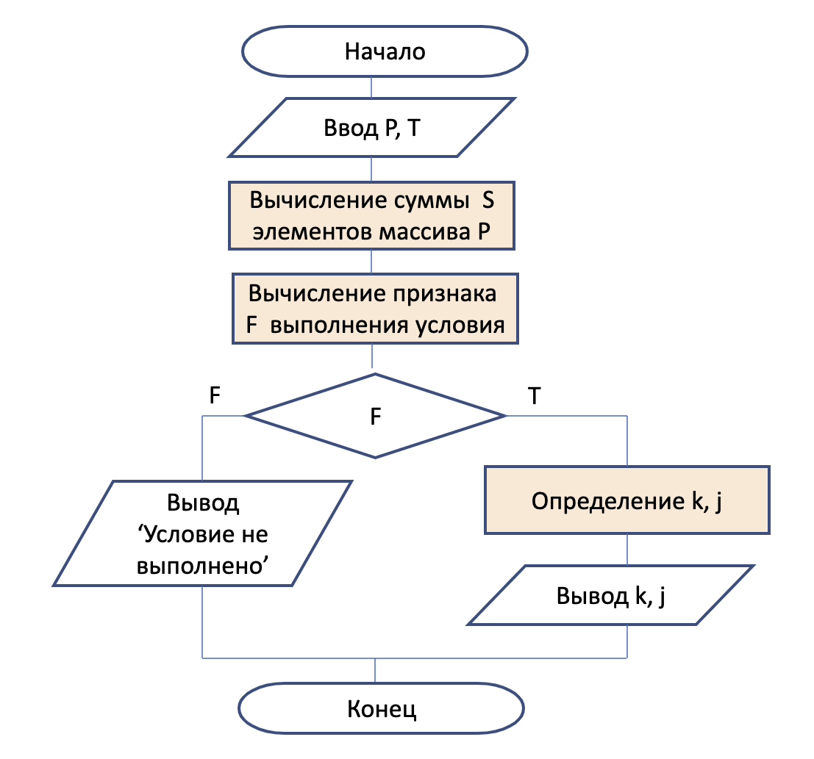
Пример 1
Даны вектор T и вектор P.​
Если каждый элемент вектора T меньше суммы элементов вектора P, найти, при каких значениях k, j максимально значение выражения
T_{k} / (1+P_{j}^2 + T_{k}^2).​

Slide 4
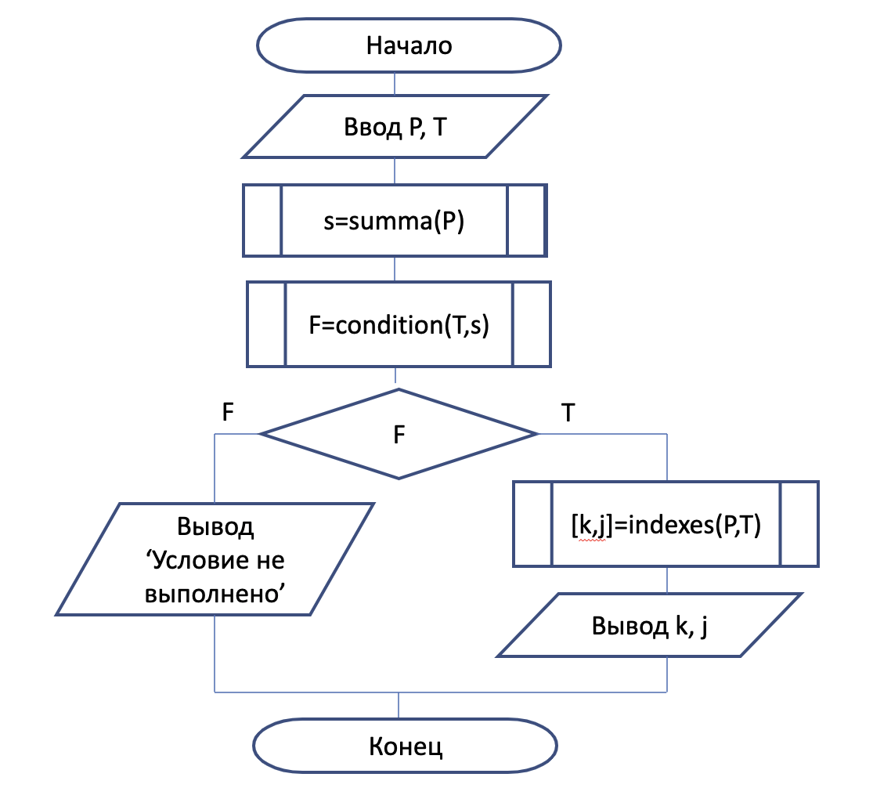
Сумма элементов вектора
function s=summa(P)​
Проверка, что каждый элемент вектора меньше заданной величины
function F=condition(T,s) ​
Определение индексов при которых выражение максимально
function [k,j]=indexes(P,T) ​

Slide 5
Пример 1. Вызывающий код
load P.txt​
load T.txt​
s=summa(P);​
F=condition(T,s);​
if F​
[k,j]=indexes(P,T)​
else​
‘Условие не выполнено’​
end

Slide 6
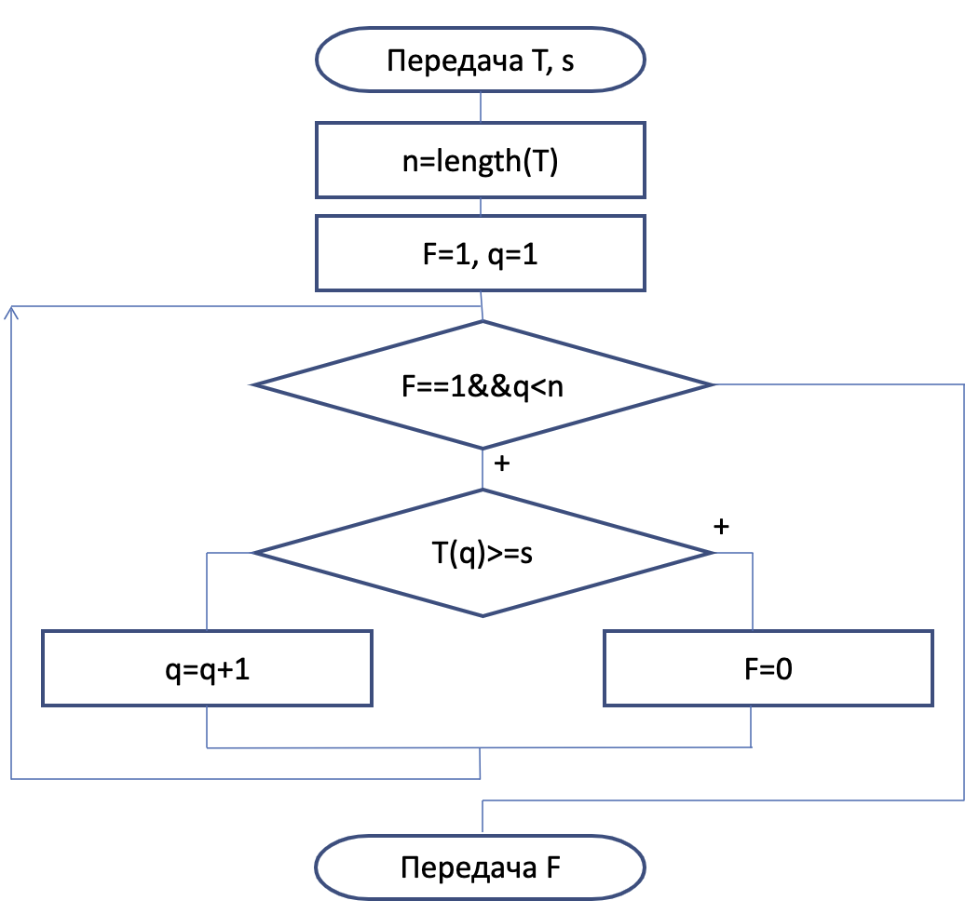
Пример 1. Функция condition
function F=condition(T,s)​
n= length(T);​
F=1;
q=1;​
while F && q<=n​
if T(q)>=s​
F=0;
else​
q=q+1;​
end
end​

Slide 7
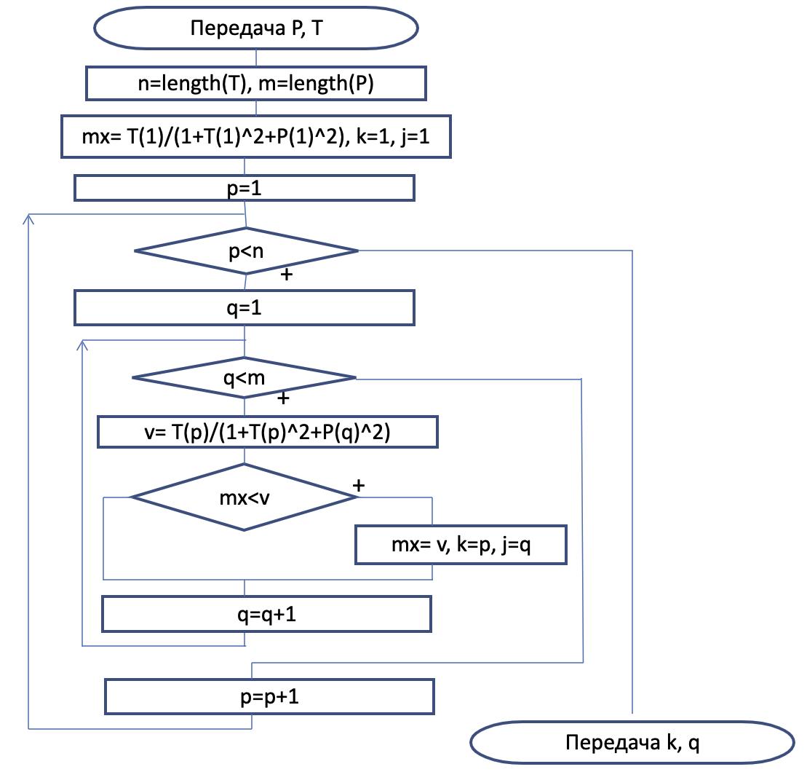
Пример 1. Функция indexes
function [k,j]=indexes(P,T)​
n=length(T); m=length(P);​
mx=T(1)/(1+T(1)^2+P(1)^2); ​
k=1; j=1;​
for p=1:n​
for q=1:m​
v=T(p)/(1+T(p)^2+P(q)^2);​
if mx<v​
mx= v;
k=p;
j=q;​
end​
end​
end

Slide 8
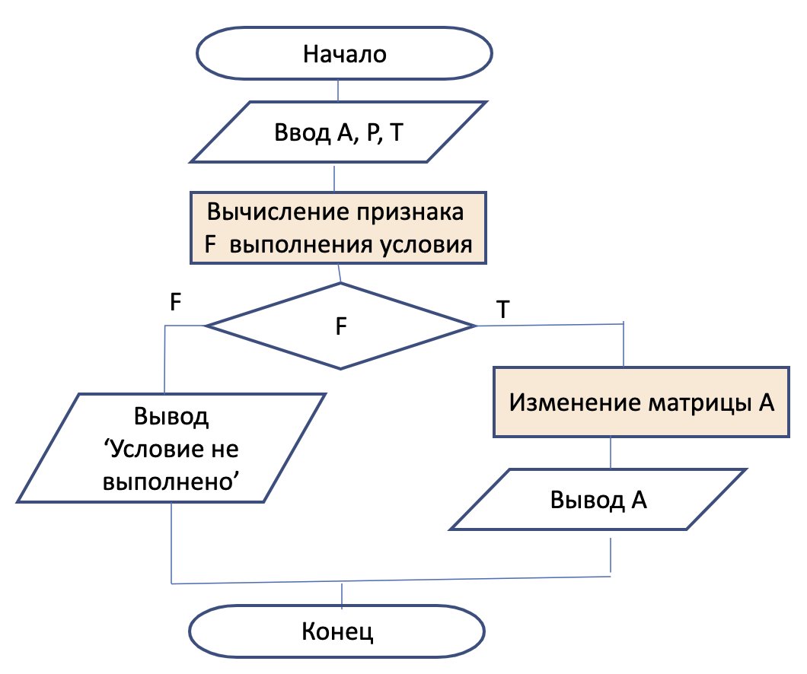
Пример 2
Даны квадратная матрица А размером nхn, вектор T размером n и вектор P размером m.​
Если каждый элемент вектора T совпадает со значением какого-либо элемента вектора P, изменить главную диагональ матрицы А, прибавив к каждому ее элементу A_{k,k} элемент T_{k}.​

Slide 9
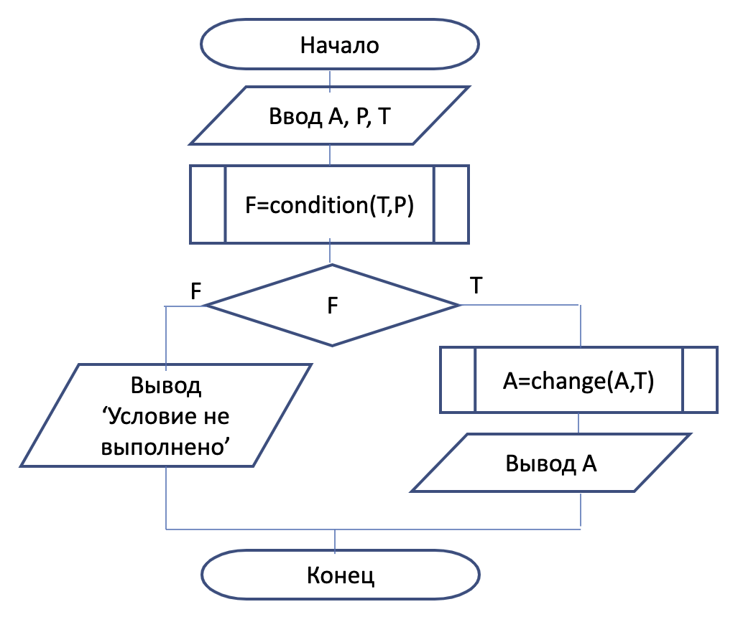
Проверка, что каждый элемент вектора T совпадает со значением какого-либо элемента вектора P
function F=condition(T,P)
Изменение диагонали матрицы
function A=change(A,T)​

Slide 10
Пример 2. Вызывающий код
load A.txt​
load P.txt​
load T.txt​
F=condition(T,P);​
if F​
A=change(A,T);​
disp(A)​
else​
‘Условие не выполнено’​
end​

Slide 11
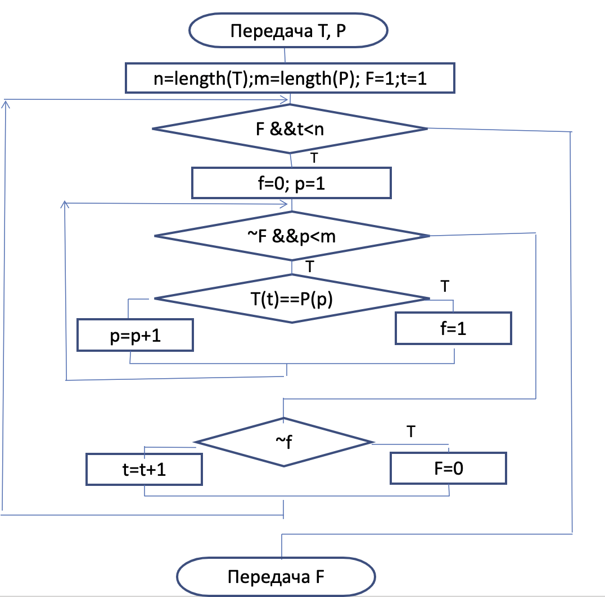
Пример 2. Функция condition
function F=condition(T,P)​
n= length(T); m=length(P); F=1; t=1;​
while F && t<=n​
f=0; p=1;​
while ~f && p<=m​
if T(t)==P(p)​
f=1;​
else​
p=p+1;​
end​
end​
if ~f​
F=0;​
else​
t=t+1;​
end​
end

Slide 12
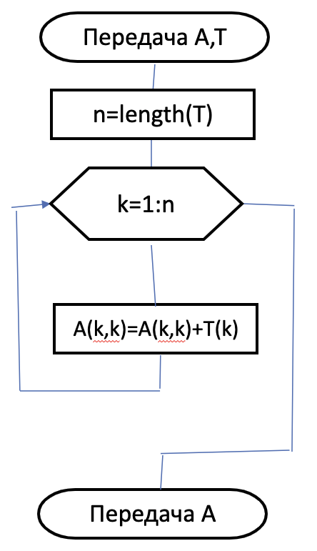
Пример 2. Функция change
function A=change(A,T)​
n=length(T); ​
for k=1:n​
A(k,k)=A(k,k)+T(k);​
end

